Slide 1
2ο μάθημα-Ευρωπαϊκά Πολιτικά Συστήματα- Κυβέρνηση. 1.11.2023
Δρ. Παναγιώτης ΠΑΣΧΑΛΙΔΗΣ
Τμήμα Πολιτικής Επιστήμης
Κομοτηνή, Δημοκρίτειο Πανεπιστήμιο Θράκης
Email: panagiotispaschalidis314@gmail.com
Τηλέφωνο Επικοινωνίας: 6981005323
Notes:
‹#›

Slide 2
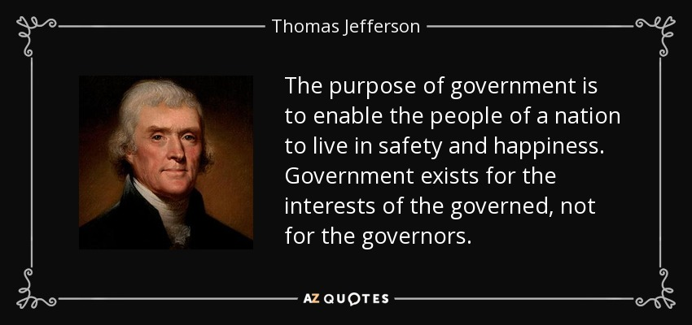
2ο μάθημα- Ευρωπαϊκά Πολιτικά Συστήματα-Κυβέρνηση
Βασικές διαπιστώσεις…
Μια αντίληψη για την κυβέρνηση σε ιδανικές συνθήκες
Notes:
‹#›

Slide 3
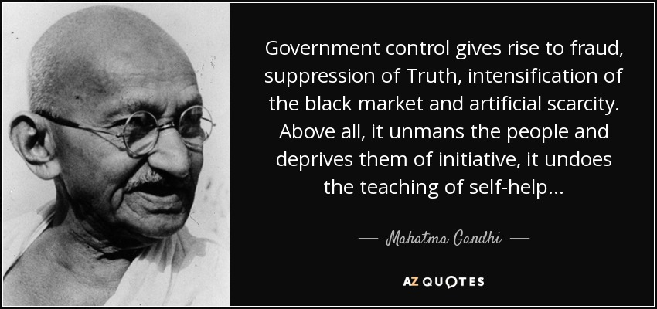
2ο μάθημα- Ευρωπαϊκά Πολιτικά Συστήματα-Κυβέρνηση
Βασικές διαπιστώσεις…
Μια αντίληψη για την κυβέρνηση σε συνθήκες καταπίεσης
Notes:
‹#›

Slide 4
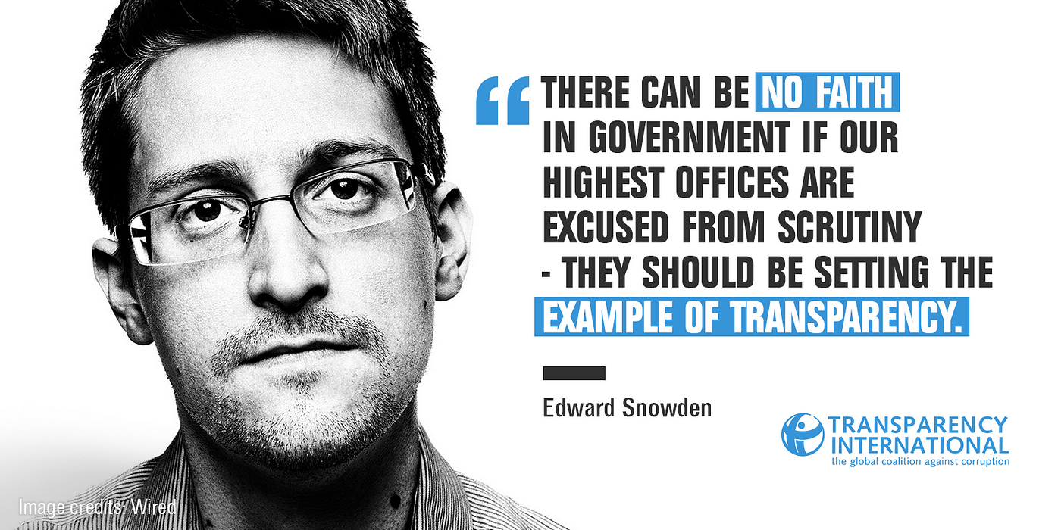
2ο μάθημα- Ευρωπαϊκά Πολιτικά Συστήματα-Κυβέρνηση
Βασικές διαπιστώσεις…
Μια αντίληψη για την κυβέρνηση και την ανάγκη διαφάνειας
Notes:
‹#›

Slide 5
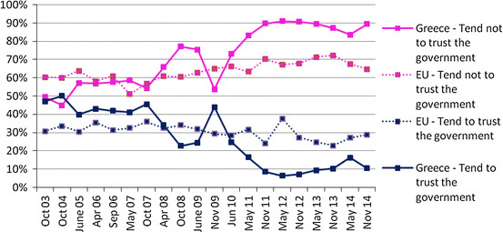
2ο μάθημα- Ευρωπαϊκά Πολιτικά Συστήματα-Κυβέρνηση
Βασικές διαπιστώσεις…
Ο βαθμός εμπιστοσύνης των Ελλήνων πολιτών στην κυβέρνηση (2000-μέσα 2010)
πηγή, Kaplanoglou et al., 2016
Notes:
‹#›

Slide 6
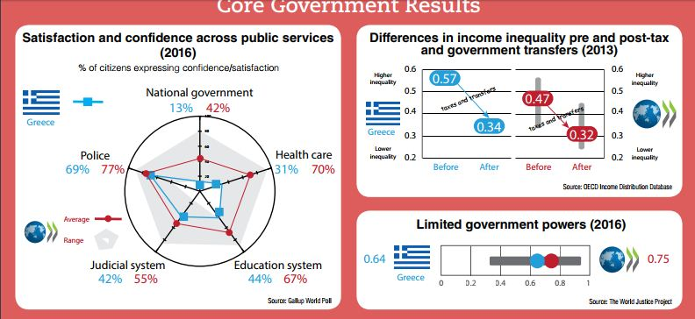
2ο μάθημα- Ευρωπαϊκά Πολιτικά Συστήματα-Κυβέρνηση
Βασικές διαπιστώσεις…
Ο βαθμός εμπιστοσύνης των Ελλήνων πολιτών σε θεσμούς διακυβέρνησης (μέσα 2010)
πηγή,
Gallup World
Poll
Notes:
‹#›

Slide 7
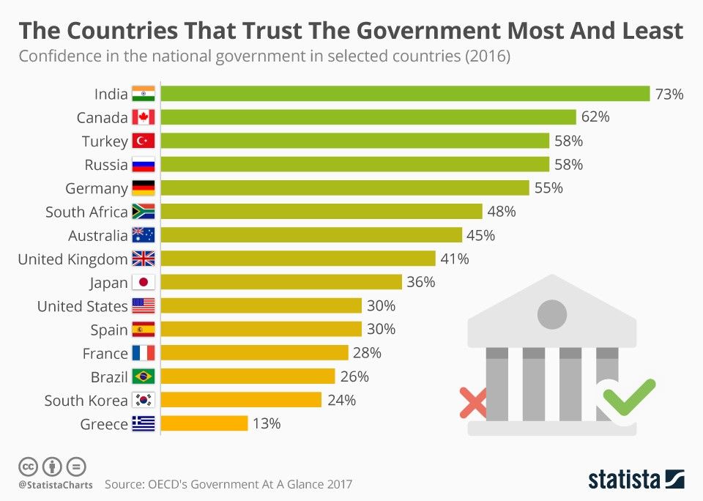
2ο μάθημα- Ευρωπαϊκά Πολιτικά Συστήματα-Κυβέρνηση
Βασικές διαπιστώσεις…
Ο βαθμός εμπιστοσύνης στην κυβέρνηση σε διαφορετικές χώρες (μέσα 2010)
πηγή,
statista
Notes:
‹#›

Slide 8
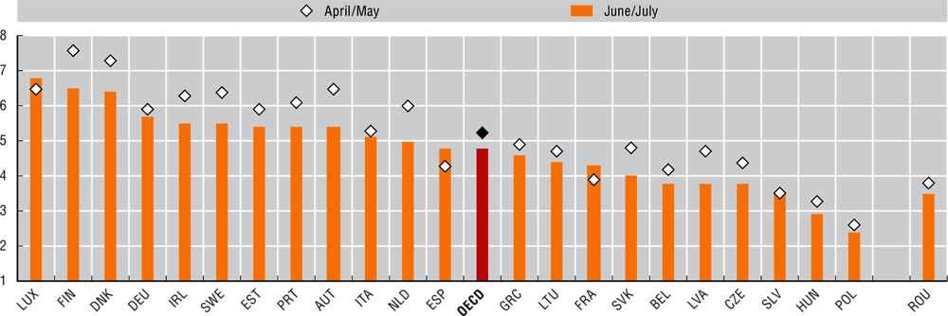
2ο μάθημα- Ευρωπαϊκά Πολιτικά Συστήματα-Κυβέρνηση
Βασικές διαπιστώσεις
Ο βαθμός εμπιστοσύνης στην κυβέρνηση σε σχέση με την πανδημία COVID-19
πηγή,
Eurofound
Notes:
‹#›

Slide 9
2ο μάθημα- Ευρωπαϊκά Πολιτικά Συστήματα-Κυβέρνηση
Βασικές διαπιστώσεις
Ο βαθμός εμπιστοσύνης σε διάφορους θεσμούς
πηγή,
Eurofound
Notes:
‹#›

Slide 10
2ο μάθημα- Ευρωπαϊκά Πολιτικά Συστήματα-Κυβέρνηση
Βασικές διαπιστώσεις
Η σημασία της κατηγοριοποίησης
Η επισήμανση των ομοιοτήτων και των διαφορών μέσα σε ένα πλήθος πληροφοριών, γεγονότων και διαδικασιών
Η δυνατότητα της αξιολόγησης της αποτελεσματικότητας διαφορετικών πολιτικών συστημάτων
Notes:
‹#›

Slide 11
2ο μάθημα- Ευρωπαϊκά Πολιτικά Συστήματα-Κυβέρνηση
Διαφορετικές προσεγγίσεις
Κλασική προσέγγιση (αρχαιότητα, αντιλήψεις που διατηρήθηκαν για πολλούς αιώνες)
ο Αριστοτέλης έδωσε μεγάλη έμφαση στους κανόνες και τους θεσμούς (δομές)
Τα δύο βασικά ερωτήματα του Αριστοτέλη ήταν ποιος ασκεί την εξουσία και ποιος επωφελείται από αυτήν
 | Άσκηση της εξουσίας
Οι ωφελούμενοι |  | Ένα άτομο | Λίγοι | Πολλοί
 | Όσοι ασκούν εξουσία | Τυραννία | Ολιγαρχία | Δημοκρατία
 | όλοι οι πολίτες | Μοναρχία | Αριστοκρατία | Πολιτεία
Notes:
‹#›

Slide 12
2ο μάθημα- Ευρωπαϊκά Πολιτικά Συστήματα-Κυβέρνηση
Διαφορετικές προσεγγίσεις
Το παράδειγμα της κατηγοριοποίησης των πολιτικών συστημάτων στη διάρκεια του Ψυχρού Πολέμου (1945-1991)
Πρόκειται για μοντέλα που αμφισβητήθηκαν ήδη από αυτή την περίοδο
Εξελίξεις που μείωσαν την απήχηση της κατηγοριοποίησης
Κατάρρευση Σοβιετικής Ένωσης (1991)
Τεράστια οικονομική ανάπτυξη μη δυτικών χωρών (π.χ. Κίνα)
Πολιτικές μεταρρυθμίσεις, εμπέδωση δημοκρατίας σε περιοχές μη δυτικές
First World (Πρώτος Κόσμος) | Second World (Δεύτερος Κόσμος) | Τρίτος Κόσμος (Third World)
Καπιταλιστική Οικονομία Δημοκρατία, Φιλελευθερισμός | Κομμουνιστικά καθεστώτα Κυριαρχία ενός κόμματος | Αναπτυσσόμενες οικονομίες Ημι-δημοκρατικά/ ημι-αυταρχικά καθεστώτα
Notes:
‹#›

Slide 13
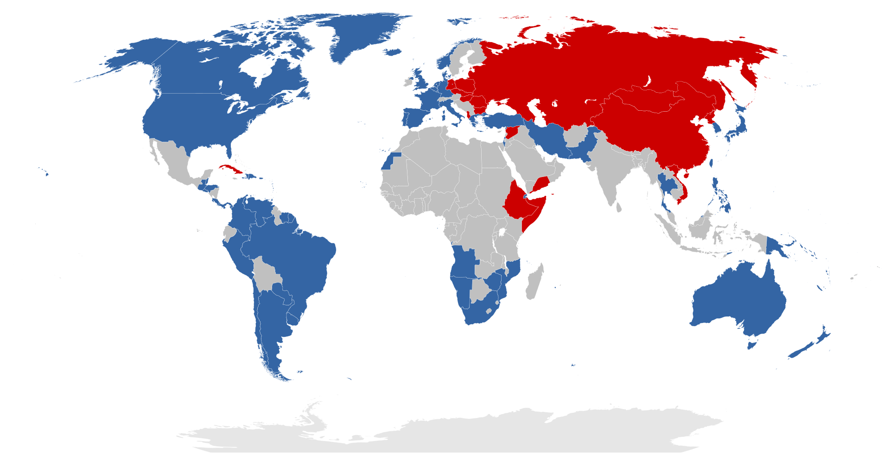
2ο μάθημα- Ευρωπαϊκά Πολιτικά Συστήματα-Κυβέρνηση
Διαφορετικές προσεγγίσεις
(Πηγή: By Vorziblix - Own work, CC0, https://commons.wikimedia.org/w/index.php?curid=19317533)
Μπλε: First World, Κόκκινο: Second World, Grey: Third World
Notes:
‹#›

Slide 14
2ο μάθημα- Ευρωπαϊκά Πολιτικά Συστήματα-Κυβέρνηση
Διαφορετικές προσεγγίσεις
Στο σύγχρονο πλαίσιο οι τυπολογίες και οι κατηγοριοποιήσεις έχουν γίνει πιο σύνθετες. Υπάρχουν διάφοροι παράγοντες που λαμβάνονται υπόψη
π.χ.
Ποιος ασκεί την εξουσία
Πως επιτυγχάνεται η τάξη/ ασφάλεια
Ποιος είναι ο βαθμός συγκέντρωσης/ αποκέντρωσης της εξουσίας
Πως εξασφαλίζεται και πως μεταφέρεται η εξουσία της κυβέρνησης
Ποια είναι η σχέση μεταξύ κράτους και πολίτη
Ποιος είναι ο βαθμός οικονομικής ανάπτυξης
Ποια είναι η σταθερότητα ενός συστήματος
Notes:
‹#›

Slide 15
2ο μάθημα- Ευρωπαϊκά Πολιτικά Συστήματα-Κυβέρνηση
Διαφορετικές προσεγγίσεις
Σύγχρονο πλαίσιο
Τύποι κυβέρνησης
Φιλελεύθερη δυτική δημοκρατία (Western Liberal Democracy,
χαρακτηριστικά)
δικομματικό/ πολυκομματικό σύστημα (εναλλαγή στην εξουσία)
μια ή δύο βουλές (νομοθετική εξουσία)
πλειοψηφικό εκλογικό σύστημα (απλή ή ενισχυμένη αναλογική)
κεντρική ή ομοσπονδιακή κυβέρνηση
γραπτό Σύνταγμα
Notes:
‹#›

Slide 16
2ο μάθημα- Ευρωπαϊκά Πολιτικά Συστήματα-Κυβέρνηση
Διαφορετικές προσεγγίσεις
Σύγχρονο πλαίσιο
Τύποι κυβέρνησης
2. Ανελεύθερη δημοκρατία (Illiberal democracies, χαρακτηριστικά)
διεξαγωγή εκλογών (συνήθως χωρίς εναλλαγή στην εξουσία)
προσωποπαγής εξουσία και ηγεσία (ισχυρός ηγέτης, ισχυρό κράτος, αδύναμη αντιπολίτευση, ελλιπής έλεγχος εξουσίας και διαφάνεια)
επιλεκτική πολιτική καταπίεση και στέρηση πολιτικών δικαιωμάτων (ειδικά στα ΜΜΕ και πολιτικούς αντιπάλους), όχι όμως γενικευμένη
μικρά περιθώρια για πολυφωνία και πλουραλισμό (αυτό συνήθως εκφράζεται με εχθρική στάση απέναντι σε εθνικές, πολιτισμικές και θρησκευτικές μειονότητες)
συνήθως, τέτοιες περιπτώσεις μπορούν να εξεταστούν και υπό το πρίσμα του αυταρχισμού και της ολιγαρχίας (π.χ. Ρωσία)
Notes:
‹#›

Slide 17
2ο μάθημα- Ευρωπαϊκά Πολιτικά Συστήματα-Κυβέρνηση
Διαφορετικές προσεγγίσεις
Σύγχρονο πλαίσιο
Τύποι κυβέρνησης
3. Ολοκληρωτισμός (totalitarian)
απόλυτος έλεγχος της κυβέρνησης και του κράτους από ένα κόμμα/ ιδεολογία
απόλυτος έλεγχος κάθε μορφής διοίκησης από ένα κόμμα/ μια ιδεολογία
ύπαρξη εκλογών αλλά χωρίς πραγματικό πολυκομματισμό, χωρίς ελεύθερα ΜΜΕ και δικαιώματα
θα μπορούσαμε να συμπεριλάβουμε εδώ και τις στρατιωτικές δικτατορίες όπου επίσης υπάρχει απόλυτος έλεγχος κράτους, κυβέρνησης και διοίκησης από μια ομάδα
Notes:
‹#›

Slide 18
2ο μάθημα- Ευρωπαϊκά Πολιτικά Συστήματα-Κυβέρνηση
Διαφορετικές προσεγγίσεις
Σύγχρονο πλαίσιο
Τύποι κυβέρνησης
4. Μοναρχία
Σε γενικό επίπεδο, είναι η κυβέρνηση που ασκείται από ένα άτομο (συνήθως ο τίτλος είναι κληρονομικός)
Υπάρχουν πολλές μοναρχίες. Συνήθως τις διακρίνουμε σε α) απόλυτες (π.χ. μοναρχίες του Περσικού Κόλπου) και β) συνταγματικές (π.χ. Ευρώπη)
Στις απόλυτες, ο μονάρχης έχει απεριόριστη εξουσία, κάτι που οδηγεί σε αυθαιρεσία (π.χ. Ευρώπη- Μεσαίωνας)
Στις συνταγματικές, ο μονάρχης λειτουργεί στα πλαίσια ενός δημοκρατικού Συντάγματος, έχει συμβολική εξουσία στο όνομα μιας πολιτικής παράδοσης αλλά όχι πραγματική εξουσία (π.χ. Ηνωμένο Βασίλειο)
Notes:
‹#›

Slide 19
2ο μάθημα- Ευρωπαϊκά Πολιτικά Συστήματα-Κυβέρνηση
Η άσκηση της εξουσίας
Υπάρχουν 3 εκδοχές της εξουσίας
Νομοθετική εξουσία (π.χ. Βουλή- θέσπιση νόμων)
Εκτελεστική εξουσία (π.χ. Κυβέρνηση- εφαρμογή νόμων)
Δικαστική εξουσία (π.χ. Δικαστήρια- ερμηνεία νόμων- απόδοση δικαιοσύνης)
Notes:
‹#›

Slide 20
2ο μάθημα- Ευρωπαϊκά Πολιτικά Συστήματα-Κυβέρνηση
Διαφορετικές λειτουργίες της κυβέρνησης
Συμβολική/τελετουργική διάσταση
(εκπροσώπηση κράτους, εκπροσώπηση κοινωνίας: πρόκειται για μια λειτουργία που συνδέεται με την ήπια ισχύ, τη δημόσια διπλωματία και γενικότερα με συμβολισμούς, πρόκειται όμως για πολύ χρήσιμη λειτουργία στη σύγχρονη εποχή.
Άσκηση πολιτικής ηγεσίας/ διαμόρφωση πολιτικής
(έλεγχος και κατεύθυνση της πολιτικής, κυβέρνηση)
Πολιτική εκπροσώπηση της κοινωνίας (εξασφάλιση ότι οι πολιτικές θα ανταποκρίνονται στα πραγματικά κοινωνικά δεδομένα)
Notes:
‹#›

Slide 21
2ο μάθημα- Ευρωπαϊκά Πολιτικά Συστήματα-Κυβέρνηση
Διαφορετικές λειτουργίες της κυβέρνησης
4) Γραφειοκρατική ηγεσία (αποτελεσματικότητα στη διοίκηση)
5) Άσκηση ηγεσίας σε συνθήκες κρίσης
Notes:
‹#›

Slide 22
2ο μάθημα- Ευρωπαϊκά Πολιτικά Συστήματα-Κυβέρνηση
Διαστάσεις της κυβέρνησης (π.χ. πρόεδρος, πρωθυπουργός, υπουργικό συμβούλιο)
Η επίσημη διάσταση της εξουσίας (οι συνταγματικοί κανόνες που ορίζουν τους ρόλους και τις ευθύνες των αξιωματούχων)
οι ανεπίσημη διάσταση της εξουσίας
(η προσωπικότητα, οι δεξιότητες, η εμπειρία…)
η εξωτερική διάσταση (το πολιτικό, οικονομικό και διπλωματικό πλαίσιο)
Notes:
‹#›

Slide 23
2ο μάθημα- Ευρωπαϊκά Πολιτικά Συστήματα-Κυβέρνηση
Ρόλοι της κυβέρνησης
ο πρόεδρος -Το προεδρικό σύστημα
η εκτελεστική και η νομοθετική εξουσία εκλέγονται με χωριστές εκλογές
πλήρης διάκριση εξουσιών
ο πρόεδρος δεν μπορεί να καθαιρεθεί παρά μόνο με πρόταση μομφής
ο πρόεδρος δεν μπορεί να παύσει τη νομοθετική εξουσία
ο πρόεδρος έχει μεγάλη εξουσία
Notes:
‹#›

Slide 24
2ο μάθημα- Ευρωπαϊκά Πολιτικά Συστήματα-Κυβέρνηση
Ρόλοι της κυβέρνησης
Αξιωματούχοι του κοινοβουλίου (π.χ. πρόεδρος Βουλής)
είναι πολιτειακοί παράγοντες
εκλέγονται από τη βουλή
λογοδοτούν στη βουλή/ διατηρούν το αξίωμά τους μόνο όσο έχουν την εμπιστοσύ της βουλής
Notes:
‹#›

Slide 25
2ο μάθημα- Ευρωπαϊκά Πολιτικά Συστήματα-Κυβέρνηση
Ρόλοι της κυβέρνησης
Πρωθυπουργοί (είναι οι επικεφαλής των κυβερνήσεων)
η εξουσία τους βασίζεται στην ηγεσία που ασκούν είτε σε ένα κόμμα πλειοψηφίας
2) είτε σε ένα συνασπισμό κομμάτων
Notes:
‹#›

Slide 26
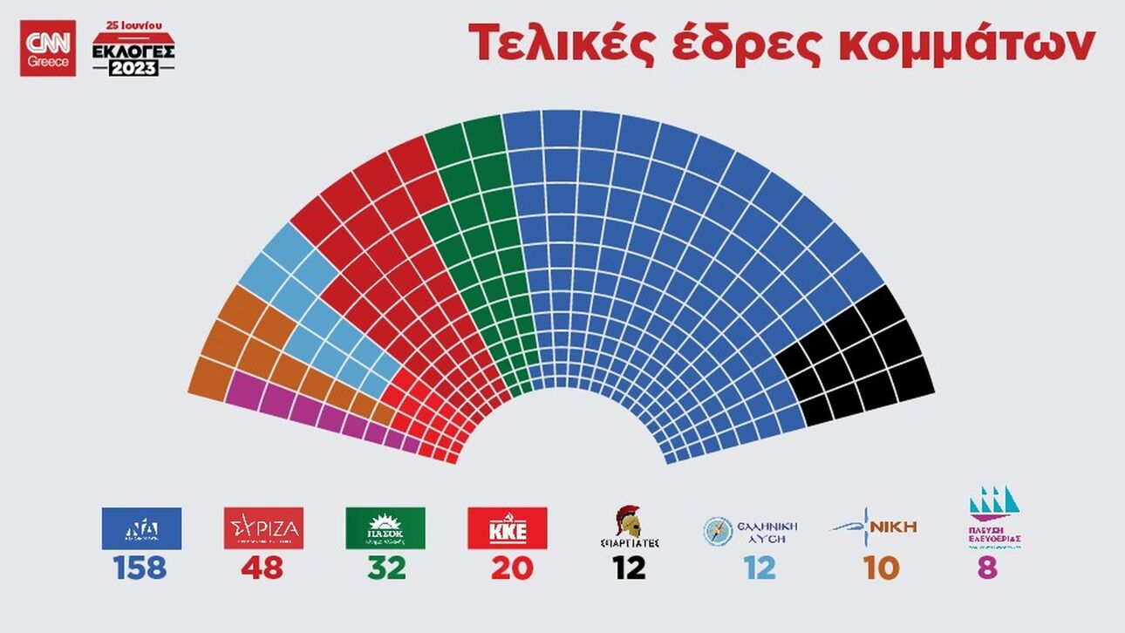
2ο μάθημα- Ευρωπαϊκά Πολιτικά Συστήματα-Κυβέρνηση
Ρόλοι της κυβέρνησης
σύνθεση ελληνικού κοινοβουλίου (εκλογές 2023)
Notes:
‹#›

Slide 27
2ο μάθημα- Ευρωπαϊκά Πολιτικά Συστήματα-Κυβέρνηση
Ρόλοι της κυβέρνησης
το υπουργικό συμβούλιο
είναι αναπόσπαστο στοιχείο του πολιτικού συστήματος εν γένει
παρέχει στην εκτελεστική εξουσία ένα κοινό πρόσωπο
συντονίζει αποτελεσματικά την κυβερνητική πολιτική
Notes:
‹#›

